Slide 1
第七章 参数估计
§7.1 点估计
§7.2 区间估计

Slide 2
若总体X的分布函数F(x)的类型已知，但它的一个
或多个参数未知,如何估计总体的未知参数？
这里的参数可能是分布中的未知参数,也可能是未
知参数的函数,或者是分布中的各种特征数.
一般常用θ表示参数，参数θ所有可能取值组成的
集合称为参数空间，常用Θ表示.
参数估计问题就是根据样本对上述各种未知参数作
出估计.
参数估计的形式有两种：点估计与区间估计.

Slide 3
§7.1 点估计
一、点估计的概念
二、求点估计的两种方法
三、估计量的评价标准

Slide 4
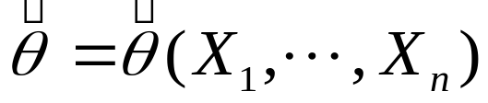
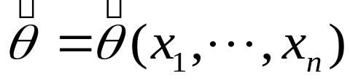
一、点估计的概念
设X₁ ,X₂ , …, X_{n}是来自总体的一个样本，我们用一
个统计量 去估计θ，称
为θ的 点估计（量），简称估计. 对于得到样本的一组
观测值x₁ ,x₂ , …, x_{n},估计量的值 称为θ的
估计值.
如何构造统计量 并没有明确的规定，只要它满足一定的合理性即可.这就涉及到二个问题.
  1. 如何给出估计，即估计的方法问题.
  2.如何对不同的估计进行评价，即估计的好坏判断标
  准.

Slide 5
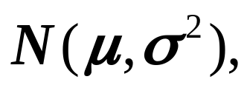
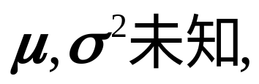




二、求点估计的两种方法
引例已知某地区新生婴儿的体重X~
…
随机抽查100个婴儿
得100个体重数据
10, 7, 6, 6.5, 5, 5.2, …
而全部信息就由这100个数组成.
呢?
据此,我们应如何估计
和
下页

Slide 6

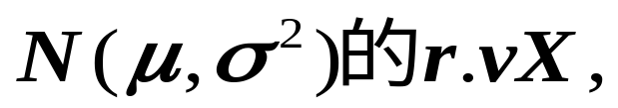

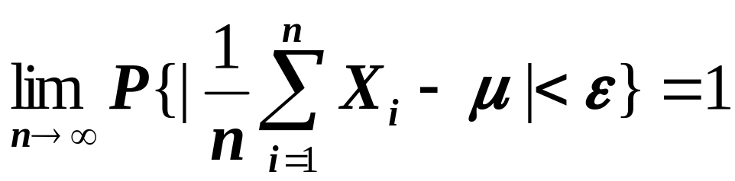

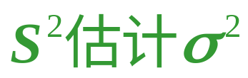
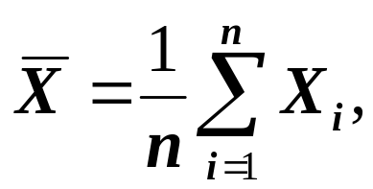
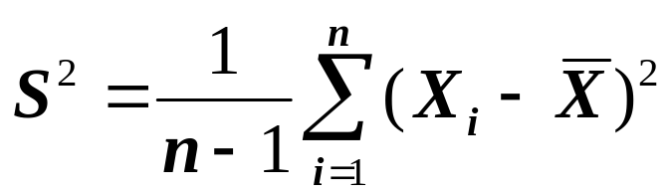
问题是:
使用什么样的统计量去估计 ？
我们知道,服从正态分布
由大数定律,
样本体重的平均值
自然想到把样本体重的平均值作为总体平均体重的一个估计.
用样本体重的均值
类似地，用样本体重的方差 .

Slide 7
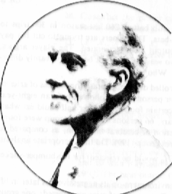
二、求点估计的两种方法
1. 矩估计法
它是基于一种简单的“替换”思想建立起来的一种估计方法 .
英国统计学家K.皮尔逊最早提出 .
矩估计法：是用样本矩估计相应的总体矩，
用样本矩的函数估计总体矩的同一函数的
一种估计方法。
理论根据：大数定律或格利文科定理

Slide 8
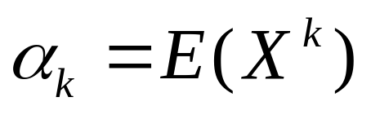
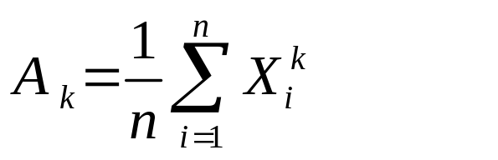
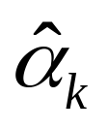
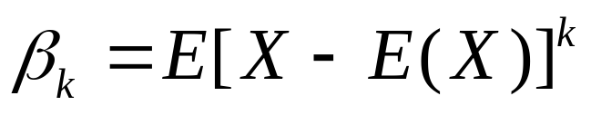
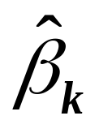
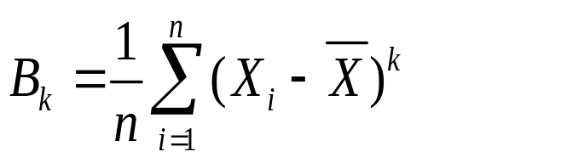
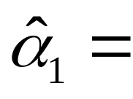
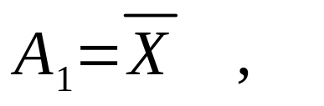
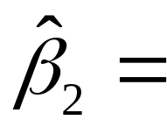
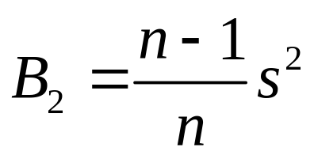
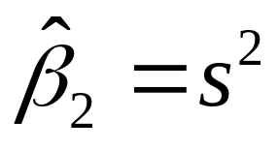
总体矩 总体矩的估计值 样本矩
=
=
显然
通常取：
下页

Slide 9
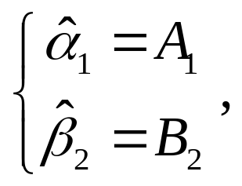
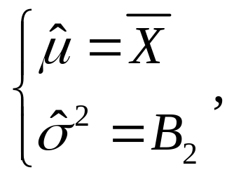
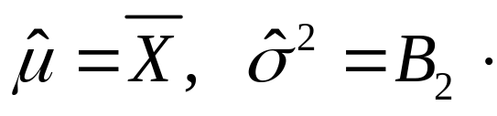
例1．设总体X~N(μ , σ ² )，试求μ , σ ²的矩估计量.
解：设(X₁,…,X_{n})为X的一个样本，
依题意知 E(X)= μ , D(X)= σ ²，
据矩估计法有
即
解得μ , σ ² 的矩估计量分别为

Slide 10
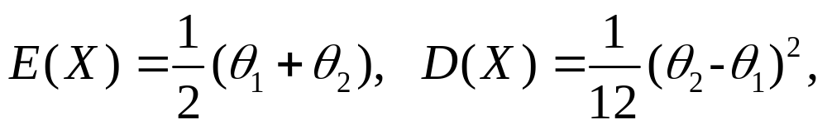
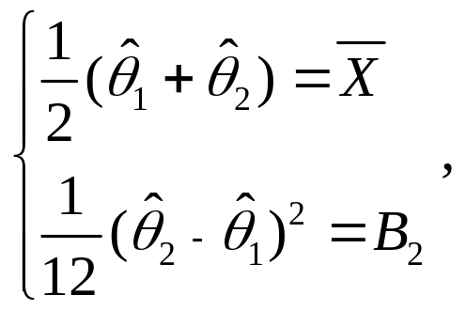
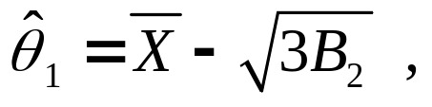
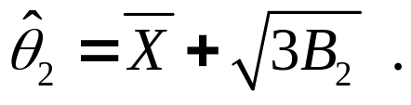
例2．设总体X~U[θ₁ , θ₂] ，试求θ₁ , θ₂的矩估计量.
解：设(X₁,…,X_{n})为X的一个样本，
依题意知
据矩估计法有
即
解得θ₁ , θ₂的矩估计量为

Slide 11
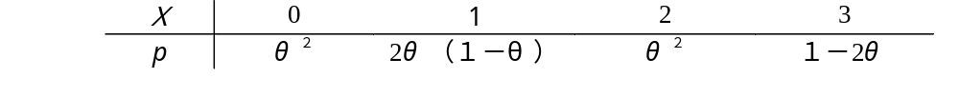
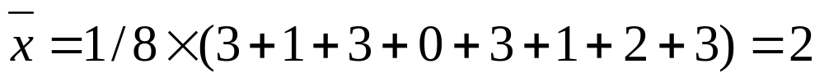
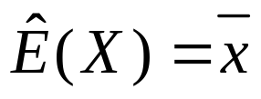
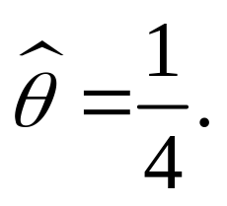
例3 设总体的概率分布为：
其中θ（0<θ<1/2）是未知参数，利用总体Ｘ的如下样
本值3,1,3,0,3,1,2,3;求θ的矩估计值.
解：Ｅ(Ｘ)=0×θ²+1 ×2θ(1-θ)+2 × θ² +3 × (1-2θ)
=3-4θ
令
即：3-4θ=2, 解得θ的矩估计值为

Slide 12
二. 最大似然估计
极大似然估计法是求估计用的最多的一种方法，最
早由高斯(R.A,Gauss)提出，后来为费史（Fisher)在1912
年重新提出，并证明该方法的一些性质．它是建立在极
大似然原理基础上的一个统计方法．
1.最大似然原理
若一个随机试验有若干种可能的结果Ａ，Ｂ，Ｃ，…．
若在一次试验中，结果A出现，则一般认为试验条件对
A出现有利，也即A出现的概率很大．
引例1．设有外形完全相同的两个箱子，甲箱有99个
白球1个黑球，乙箱有1个白球99个黑球，今随机地取
出一箱，再从取出的一箱中抽取一球，结果取得白球，
问这球是从哪一个箱子中取出的？

Slide 13
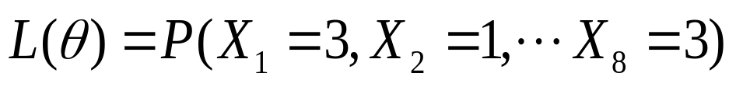
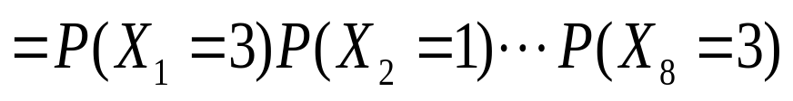
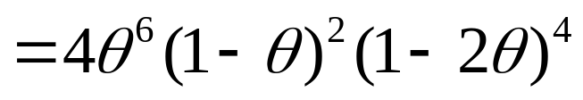
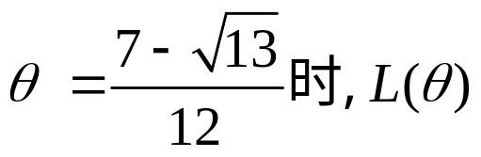
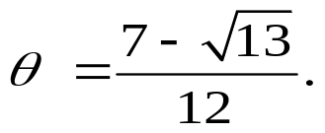
引例2 设总体的概率分布为：
其中θ（0<θ<1/2）是未知参数，利得到总体Ｘ的如下
样本值3,1,3,0,3,1,2,3;利用最大似然原理求θ的估计值.
解：由于抽样的随机性,样本X₁,X₂,…,X₈ ,样本值的取值
有4⁸中可能, 现抽样一次得到样本值3,1,3,0,3,1,2,3, 其出
现的可能性为(与θ有关)
（0<θ<1/2）
由最大似然原理知: θ取值要有利于上述的样本值的出现.
利用微积分的知识得当 达到最大值,所以
θ的最大似然估计为

Slide 14
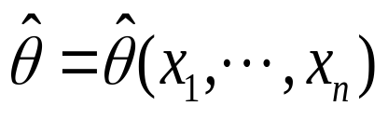
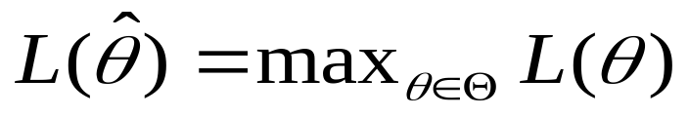

2.最大似然估计
定义6.1.1 设总体的概率函数为f(x; θ)，Θ是参数
空间, x₁ , x₂ , …, x_{n}是样本，将样本的联合概率函数看
成θ的函数，用L(θ;x₁ , x₂ , …, x_{n}) 表示，简记为L(θ)，
称为样本的似然函数.
如果某统计量 满足
则称 是θ的极大似然估计，简记为MLE
（Maximum Likelihood Estimate）.

Slide 15
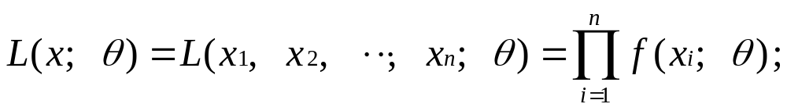
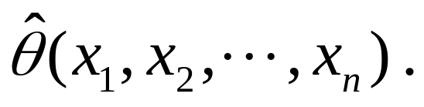
求最大似然估计步骤
(1)写出似然函数
(2) 求出使L(θ)达到最大值的
即为θ的最大似然估计.
注 1) 当参数空间Θ是开集、L(θ) 可微时,往往转
化为求L(θ)的驻点, 人们通常更习惯于由对数似然函
数lnL(θ)出发寻找θ的极大似然估计. 此时对对数似
然函数求导更加简单些。
2) 在某些情况下,需要由定义求出最大似然估计.

Slide 16
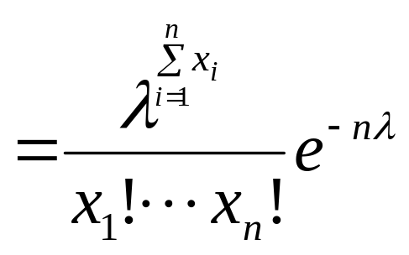
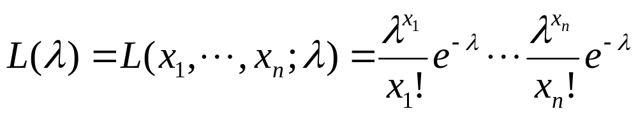
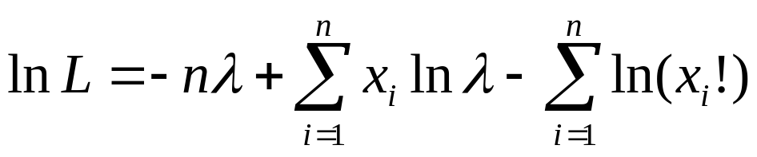
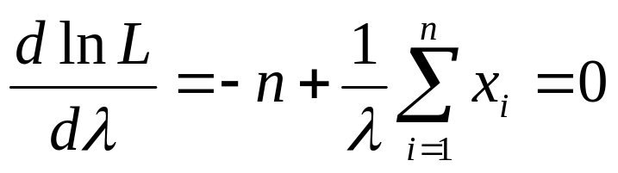
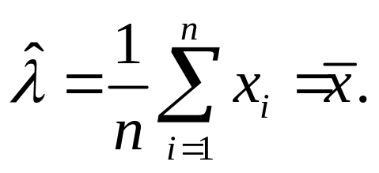
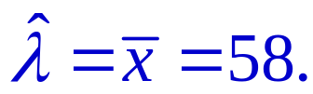
例5．X~P（λ），求λ极大似然估计.
解：设x₁,…,x_{n}为样本的一组观测值，于是似然函数为：
两边取对数得，
对λ求导数，并使其等于0得，
解这一方程得λ的极大似然估计为：
比如，样本观测值为：10，13，65，18，79，42，65，77，88，123，n=10。则，

Slide 17
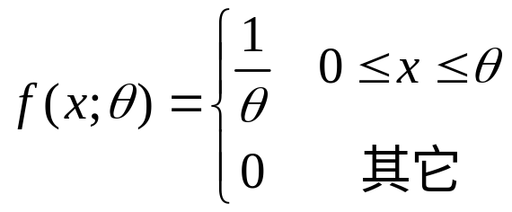
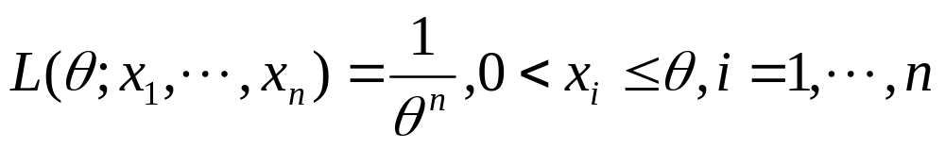
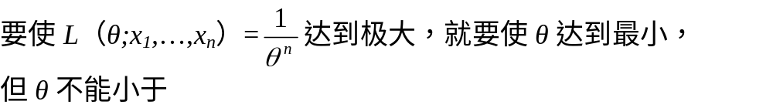

例6．设总体Ｘ具有(0,θ] 均匀分布，密度函数为：
求未知参数θ的极大似然估计.
解：设x₁,…, x_{n}是取自这一总体的一个样本，似然函数为：
显然L是θ的一个单值递减函数。
每一个x_{i} ( i=1,2,3 …,n),所以θ的极大似然
估计量为

Slide 18





例7 设正态总体N(μ,σ ²)，设有样本x₁ , x₂ , …, x_{n}，
求μ,σ ²的最大似然估计.
解：似然函数
对数似然函数
由
得μ，σ²的极大似然估计为：

Slide 19





最大似然估计的性质
如果 是θ的极大似然估计，则对任一函数g(θ)，其
最大似然估计为
该性质称为极大似然估计的不变性.
例8 设 x₁ , x₂ , …, x_{n}是来自正态总体
N(μ ,σ ²)的样本，则μ和σ ²的极大似然估计为
于是由不变性可得如下参数的极大似然估计，它们是:
标准差σ 的MLE是
概率 的MLE是

Slide 20









三、估计量的评选标准
⒈一致性
设
为未知参数θ的估计量序列，
对于任意ε>0, 有
则称
为θ 的一致估计量.
⒉无偏性
设
为未知参数θ 的估计量，
若
则称
是θ的无偏估计量.
⒊有效性
设
是θ 的两个无偏估计量，
若
有效.
则称 较

Slide 21









例8．设X₁, X₂, X₃是来自均值为θ 的指数分布总体的样本. 其中θ 未知，设有估计量
问哪个是θ 的无偏估计量？
解：
因为，

Slide 22








例9 试证样本均值 及样本方差S²分别是总体均值μ及总体
方差σ²的无偏估计。
证明
故 为μ的无偏估计量。
，即S²为σ²的无偏估计量.
而
即样本的二阶中心距B₂不是总体方差的无偏估计.

Slide 23
作业：140页
4, 6, 9

Slide 24
§7.2 区间估计
一. 区间估计的概念
二. 枢轴量法
三. 单个正态总体参数的置信区间
四. 两个正态总体下的置信区间
区间估计：就是用样本来确定一个区间，使这个区间以很大的概率包含所估计的未知参数，这样的区间称为置信区间.

Slide 25





一、参数的区间估计法
设总体X的分布中含有未知参数θ , 若由来自总体X的一个样本确定的两个统计量：
对给定的a (0 < a < 1)，有
则称随机区间 是θ 的置信概率为1- a 的置信区间，
分别称为置信下限和上限，1-a 称为
置信水平.
这里置信水平1-α的含义是指在大量使用该置信区
间时，至少有100(1- α)%的区间含有θ.

Slide 26




引例. 设总体Ｘ～N(μ,σ²), σ² 已知。X₁,X₂,…，Xn是一
个样本，对于给定的置信水平1-α,求μ的置信区间.
如σ²＝4 ,样本的一组观测值为，14.85 13.01 13.50
14.93 16.97 13.80 17.95 13.37 16.29 13.28 (n=10),取
α＝0.05,求出置信区间.
分析: 因
是μ的一个点估计,μ的区间估计应为在
附近的的一个区间,如何得到这样的区间？自然会想到
构造含有 和待估参数μ的样本函数，且其分布已知
(应与μ无关).选择具有这样的特性的样本函数

Slide 27




引例. 设总体Ｘ～N(μ,σ²), σ² 已知。X₁,X₂,…，Xn是一
个样本，对于给定的置信水平1-α,求μ的置信区间.
如σ²＝4 ,样本的一组观测值为，14.85 13.01 13.50
14.93 16.97 13.80 17.95 13.37 16.29 13.28 (n=10),取
α＝0.05,求出置信区间.
解: 由于
对于给定的置信水平1-α，通过下式
确定μ的范围，即
得μ的置信水平1-α置信区间为

Slide 28


引例. 设总体Ｘ～N(μ,σ²), σ² 已知。X₁,X₂,…，Xn是一
个样本，对于给定的置信水平1-α,求μ的置信区间.
如σ²＝4 ,样本的一组观测值为，14.85 13.01 13.50
14.93 16.97 13.80 17.95 13.37 16.29 13.28 (n=10),取
α＝0.1,求出置信区间.
μ的置信水平1-α置信区间为
取α＝0.05, 查表得
对于给定的样本值
可以算得
从而得到μ的置信水平0.9的一个
置信区间为[ 13.665, 15.745]

Slide 29
现假定μ =15,σ ² =4，则我们可以用随机模拟方法由
N(15,4)产生一个容量为10的样本，如下即是这样一个
样本：14.85 13.01 13.50 14.93 16.97 13.80 17.95 13.37
16.29 12.38 (取α=0.1）
由该样本可以算得
从而得到μ 的一个区间估计为
[ 13.665, 15.745]
该区间包含μ 的真值15. 现重复这样的方法100次，可以
得到100个样本，也就得到100个区 间，我们将这100个
区间画在下列图1上.

Slide 30

由图1可以看出，这100个区间中有91个包含参数真值15，另外9个不包含参数真值.
图1 μ 的置信水平为0.90的置信区间

Slide 31

若取α=0.50，我们也可以给出100个这样的区间，见左图,由左图可以看出，这100个区间中有50个包含参数真值15，另外50个不包含参数真值.
图2 μ 的置信水平为0.50的置信区间

Slide 32






定义6.6.2 沿用定义6.5.1的记号，如对给定的α
(0<α <1)，对任意的θ∈Θ，有
称 为θ的1- α同等置信区间.
同等置信区间是把给定的置信水平1-α用足了.常在
总体为连续分布场合下可以实现.
定义 6.6.3 若对给定的α(0<α <1)和任意的θ∈Θ，有
则称 为θ的置信水平为1-α的（单侧）置信下限.
如等号成立, 则称 为θ的1- α同等置信下限.
类似可定义置信水平1-α的置信上限和同等置信上限.

Slide 33
二、求置信区间的方法
⒈ 选取枢轴量
选取样本(X₁,…,X_{n})的一个函数g(X₁,…,X_{n};θ)，其中只含所求置信区间的未知参数θ，且分布已知．
⒉ 确定分位点
对于给出的置信水平1-a，确定g(X₁,…,X_{n};θ)的双侧分位点．
⒊ 变换不等式
利用不等式变形得到未知参数θ 的置信区间．

Slide 34






三. 单个正态总体参数的置信区间
若 X~N（μ, σ²）, X₁, …, X_{n},是样本,有
1 . σ² 已知, μ的1- α置信区间
枢轴量
故对给定的置信概率1− α，有
由此可得总体均值μ的1－α同等置信区间为：

Slide 35
例2 设总体为正态分布N(μ,1)，为μ 得到的置信水
平为0.95的置信区间长度不超过1.2的，样本容量应为
多大？
解：由题设条件知μ 的0.95置信区间为
其区间长度为 ，它仅依赖于样本容量n
现要求
即有
现1-α= 0.95, 故u_{α/2}=1.96, 从而n≥(5/3)² 1.96² = 10.67≈11.
即样本容量至少为11时才能使得μ 的置信水平为0.95的
置信区间长度不超过1.2.

Slide 36



2 . σ² 未知, μ的1- α置信区间
枢轴量
故对给定的置信概率1－α，由
由此可得总体均值μ的1－α置信区间为：

Slide 37

例3 设轮胎的寿命服从正态分布. 为估计某种轮胎的
平均寿命，现随机地抽12只轮胎试用，测得它们的寿
命（单位：万公里）如下：
4.68 4.85 4.32 4.85 4.61 5.02
5.20 4.60 4.58 4.72 4.38 4.70
求平均寿命的0.95置信区间.
解: 此处总体标准差未知,可用t分布求均值的置信区间.
经计算有 =4.7092，s²=0.0615. 取α=0.05，查表知
查表知t_{0.025}(11)=2.2010, 于是平均寿命的0.95置信区间
为（单位：万公里）

Slide 38







3 .μ已知,σ² 的置信区间
4 .μ未知，σ² 的置信区间
σ² 的1-α置信区间为：

Slide 39

例4 某厂生产的零件重量服从正态分布N(μ,σ ²)，
现从该厂生产的零件中抽取9个，测得其重量
为（单位：克）
45.3 45.4 45.1 45.3 45.5 45.7 45.4 45.3 45.6
试求总体标准差σ 的0.95置信区间。
解：由数据可算得s² =0.0325，(n-1)s²=80.0325=0.26
这里α=0.05，
查表知χ ² _{0.975}(8) =2.1797， χ²_{0.025}(8)=17.5345，
代入公式可得σ ²的0.95置信区间为
从而σ 的0.95置信区间为[0.1218，0.3454].

Slide 40







单个正态总体期望与方差的1-α置信区间(小结)
条件 枢轴量 置信区间
σ²已知
μ
σ²未知
μ已知
σ²
μ未知

Slide 41







四. 两个正态总体下的置信区间
(一) μ₁ -μ₂的置信区间
设总体 X ~ N (μ₁,σ₁²) Y ~ N (μ₂,σ₂ ²) 相互独立
分别是来自总体X和Y的样本
则
（1）
（2）若σ ₁² ＝ σ₂² ＝ σ²

Slide 42




1. σ ₁²、σ₂²均已知时
由
得
2. σ ₁²=σ₂² = σ²未知时
由
得

Slide 43

例5 为比较两个小麦品种的产量，选择18块条件相似
的试验田，采用相同的耕作方法作试验，结果播种甲
品种的8块试验田的亩产量和播种乙品种的10块试验田
的亩产量（单位：千克/亩）分别为：
甲品种 628 583 510 554 612 523 530 615
乙品种 535 433 398 470 567 480 498 560 503 426
假定每个品种的亩产量均服从正态分布且方差相等，
试求这两个品种平均亩产量差的置信区间 （取α =0.05）.
解：以x₁ , …, x₈记甲品种的亩产量， y₁ , …, y₁₀记乙品种
的亩产量，由样本数据可计算得到
=569.3750，s₁² =2140.5536，n₁=8
=487.0000，s₂²=3256.2222，n₂=10

Slide 44
已知二个品种亩产量的方差相同, 则可采用二样本t区间. 此处
故μ₁ -μ₂的0.95置信区间为

Slide 45


(二) σ ₁²/σ ₂²的置信区间
枢轴量
由
给出σ ₁²/σ ₂²的如下的置信区间

Slide 46
例6 某车间有两台自动机床加工一类套筒，假设套
筒直径服从正态分布。现在从二个班次的产品中分别检
查了5个和6个套筒，得其直径数据如下（单位：厘米）：
甲班：5.06 5.08 5.03 5.00 5.07
乙班：4.98 5.03 4.97 4.99 5.02 4.95
试求两班加工套筒直径的方差比σ _{甲}²/σ _{乙}²的0.95置信
区间.
解:
由数据算得s₁²=0.00037, s₂²=0.00092，故置信区间
[0.0544，3.7657]

Slide 47







五、 单侧置信区间
上述置信区间中置信限都是双侧的，但对于有些实际问题，人们关心的只是参数在一个方向的界限.
例如对于设备、元件的使用寿命来说，平均寿命过长没什么问题,过短就有问题了.
这时，可将置信上限取为+∞，而只着眼于置信下限，这样求得的置信区间叫单侧置信区间.
设θ 是 一个待估参数，给定
若由样本X₁,X₂,…X_{n}确定的统计量
满足
则称区间 是 的置信水平为 的单侧置信区间.
称为单侧置信下限.

Slide 48





若统计量 满足
则称区间 是 的置信水平为 的单侧置信区间.
称为单侧置信上限.
例7 从一批灯泡中随机抽取5只作寿命试验，测得
寿命X（单位：小时）如下：
1050，1100，1120，1250，1280
设灯泡寿命服从正态分布. 求灯泡寿命均值 的置信水平为0.95的单侧置信下限.

Slide 49









解： 的点估计取为样本均值
由于方差 未知，取统计量
对给定的置信水平 ，确定分位数
使
即
于是得到 的置信水平为 的单侧置信区间为
将样本值代入得
的置信水平为0.95的单侧置信下限是
1065小时
即
的置信水平为 的单侧置信下限为

Slide 50
作业：149页
1, 4, 5, 6

